Slide 1
HYGIÈNE DE VIE ET COVID 19
Centre Support de RPS - HDF
PRÉSERVER SA SANTÉ PHYSIQUE ET PSYCHIQUE

Slide 2
PRÉSENTATION DU PROGRAMME
SÉANCE 1 : INTRODUCTION : « MR MARTIN »
SÉANCE 2 : « C’EST QUOI LE COVID-19 ? »
SÉANCE 3 : « LES 2 M » LES MAINS ET LE MASQUE
SÉANCE 4 : « COMPRENDRE LA DISTANCIATION PHYSIQUE ET SOCIALE »
SÉANCE 5: « L’HYGIÈNE DE VIE AU QUOTIDIEN »
SÉANCE 6 : « BIEN DANS SON ASSIETTE, BIEN DANS SON LOGEMENT »
SÉANCE 7 : « SOMMEIL ET ADDICTIONS »
SÉANCE 8 : « UNE ACTIVITÉ PHYSIQUE ADAPTÉE »
SÉANCE 9 : « NE PAS INTERROMPRE LE SUIVI DE MA SANTÉ »
SÉANCE 10 : « FAIRE FACE À MES ÉMOTIONS »
SÉANCE 11 : « ACTIVITÉS PLAISIR, RELATIONS SOCIALE ET VIE AFFECTIVE »
SÉANCE 12 : « MES PROJETS DE VIE » ET EVALUATION DU PROGRAMME

Slide 3
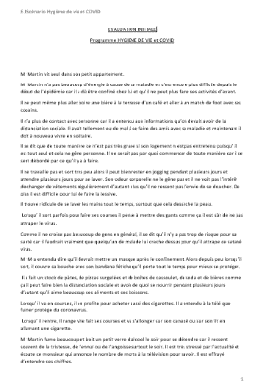
HISTOIRE DE MR MARTIN
SCÉNARIO ET QUESTIONNAIRE

Slide 4
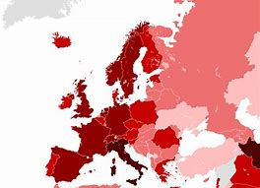
« C’EST QUOI LE COVID-19 ? »

Slide 5
QU’EST-CE QUE LA PANDÉMIE LIÉE AU NOUVEAU CORONAVIRUS ?

Slide 6
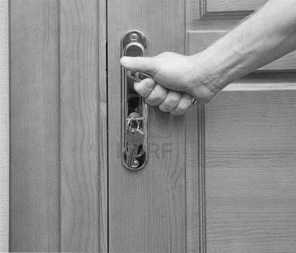
COMMENT SE TRANSMET LE VIRUS ?

Slide 7
QUELS SONT LES SYMPTÔMES DE LA MALADIE?

Slide 8
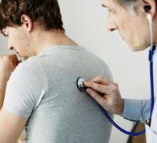
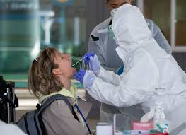
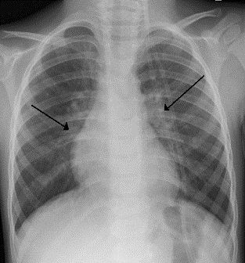
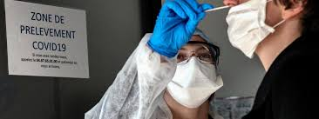
COMMENT SE FAIT LE DIAGNOSTIC ?

Slide 9
EXISTE-T-IL DES TRAITEMENTS POUR CETTE MALADIE ?

Slide 10
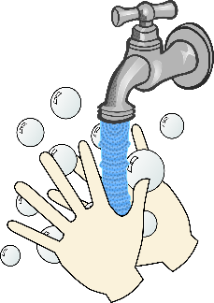
« LES 2 M »
LES MAINS

Slide 11
POURQUOI FAUT-IL SE LAVER LES MAINS SOUVENT ?

Slide 12
QUAND FAUT-IL SE LAVER LES MAINS ?

Slide 13
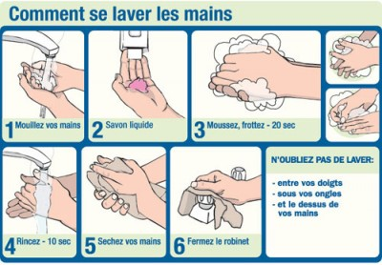
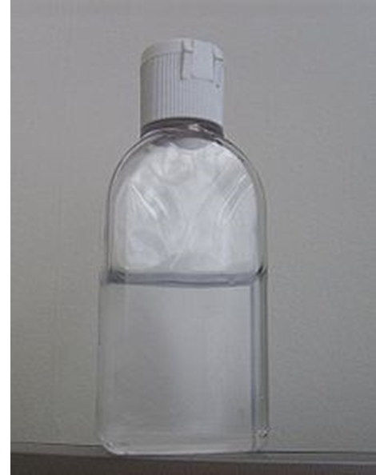
AVEC QUOI FAUT-IL SE LAVER LES MAINS ?

Slide 14
QUE FAIRE SI LES MAINS SONT DESSÉCHÉES ?

Slide 15
« LES 2 M »
LE MASQUE

Slide 16
QUAND FAUT-IL PORTER UN MASQUE ?

Slide 17
COMMENT FAUT-IL PORTER SON MASQUE ?

Slide 18
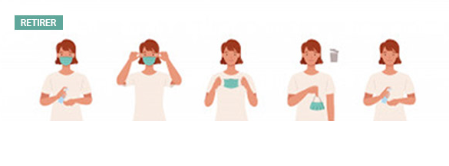
COMMENT FAUT-IL ENLEVER SON MASQUE ?

Slide 19
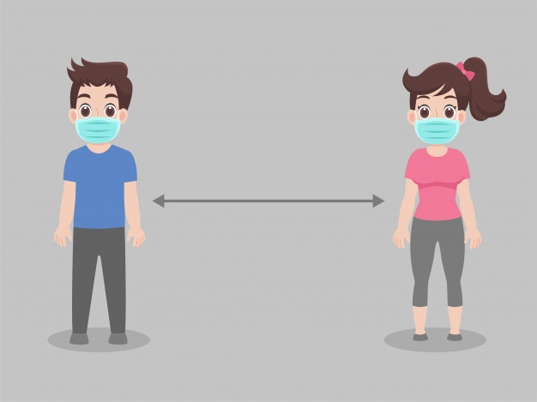
« COMPRENDRE LA DISTANCIATION PHYSIQUE ET SOCIALE »

Slide 20
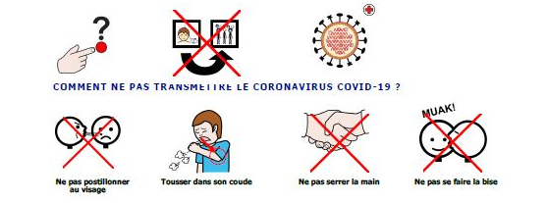
COMMENT FAIRE AVEC LES AUTRES POUR SE PROTÉGER PENDANT L’ÉPIDÉMIE ?
COMMENT FAIRE POUR NE PAS CONTRACTER LE VIRUS MAIS AUSSI NE PAS LE TRANSMETTRE AUX AUTRES ?

Slide 21
« L’HYGIÈNE DE VIE AU QUOTIDIEN »
DÉFINITION

Slide 22
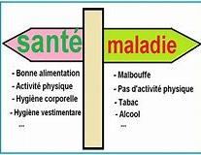
COMMENT DÉFINIR CE QU’EST L’HYGIÈNE DE VIE ? QUEL EST L'INTÉRÊT DE L'HYGIÈNE DANS LA VIE DE TOUS LES JOURS?

Slide 23
« L’HYGIÈNE DE VIE AU QUOTIDIEN »
L'HYGIÈNE CORPORELLE

Slide 24
POURQUOI FAUT-IL MAINTENIR UNE BONNE HYGIÈNE CORPORELLE? QUELLES SONT LES HABITUDES RECOMMANDÉES ?

Slide 25
POURQUOI CHANGER DE SOUS-VÊTEMENTS ET DE VÊTEMENTS DE PRÉFÉRENCE TOUS LES JOURS ?

Slide 26
« BIEN DANS SON ASSIETTE, BIEN DANS SON LOGEMENT »
HYGIÈNE ALIMENTAIRE ET NUTRITION

Slide 27
QUE FAUT-IL FAIRE POUR NE PAS CONTRACTER DE MALADIE INFECTIEUSE EN ME NOURRISSANT ?

Slide 28
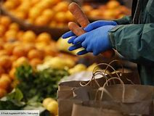
FAUT-IL METTRE DES GANTS POUR ALLER FAIRE SES COURSES ?

Slide 29
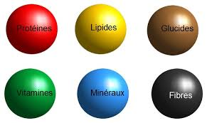
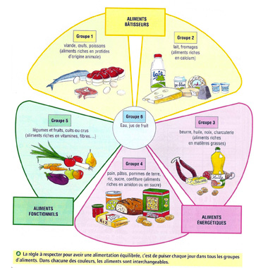
QUELS SONT LES CONSTITUANTS DE BASE DES ALIMENTS ?

Slide 30
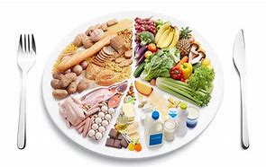
QUELS ALIMENTS FAUT-IL MANGER POUR PRÉSERVER SA SANTÉ ? FAUT-IL FAVORISER CERTAINS ALIMENTS POUR MIEUX SE DÉFENDRE FACE AU COVID 19 ?

Slide 31
COMMENT FAIRE POUR ÉVITER LES FRINGALES /ENVIES DE GRIGNOTER ?

Slide 32
« BIEN DANS SON ASSIETTE, BIEN DANS SON LOGEMENT »
HYGIÈNE DOMESTIQUE

Slide 33
QUE FAUT-IL FAIRE À SON DOMICILE POUR SE PROTÉGER DU VIRUS EN PLUS DES AUTRES MALADIES INFECTIEUSES ?

Slide 34
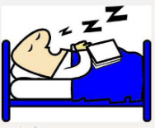
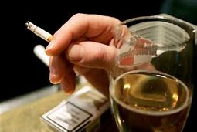
« SOMMEIL ET ADDICTIONS »

Slide 35
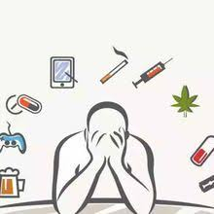
POURQUOI LA PÉRIODE DE CONFINEMENT PEUT-ÊTRE UN FACTEUR DE RISQUE DE RECHUTE OU D’AGGRAVATION DES ADDICTIONS?

Slide 36
QUE PUIS-JE FAIRE POUR AMÉLIORER LA QUALITÉ DE MON SOMMEIL ?

Slide 37
EST-CE QUE L’ALCOOL ET LES DROGUES PEUVENT APAISER LES ANGOISSES, L’ ENNUI OU LE SENTIMENT DE SOLITUDE ?

Slide 38
EST-CE QUE SI LA PERSONNE FUME ELLE PRENDS PLUS DE RISQUE POUR SA SANTÉ ?

Slide 39
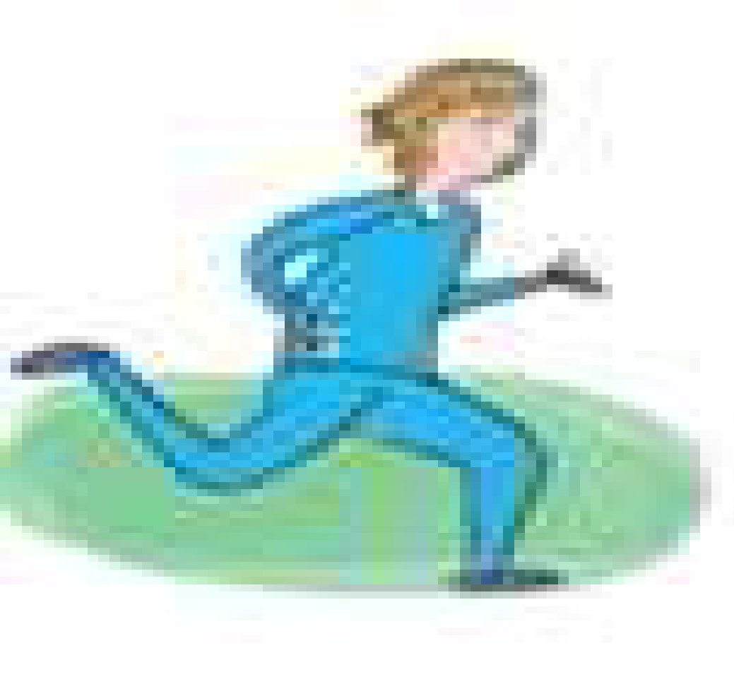
« UNE ACTIVITÉ PHYSIQUE ADAPTÉE »

Slide 40
FAUT-IL POURSUIVRE UNE ACTIVITÉ PHYSIQUE MALGRÉ L’ÉPIDÉMIE ?

Slide 41
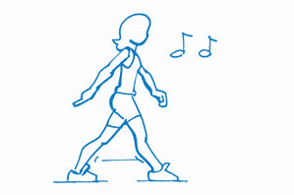
QUELLES SONT LES 4 ÉTAPES D’UNE SÉANCE D'ACTIVITÉ PHYSIQUE?

Slide 42
« NE PAS INTERROMPRE LE SUIVI DE MA SANTÉ »

Slide 43
EN QUOI EST-IL IMPORTANT DE CONTINUER À ALLER CHEZ LES PROFESSIONNELS DE SANTÉ ?

Slide 44
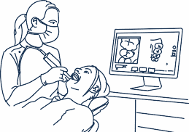
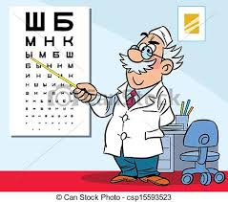
QUELLES SONT LES CONSULTATIONS QUE LES AUTORITÉS SANITAIRES RECOMMANDENT ?

Slide 45
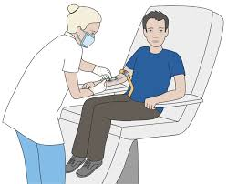
COMMENT PROCÉDER AFIN DE NE PAS INTERROMPRE LE SUIVI DE SA SANTÉ ?

Slide 46
COMMENT POURSUIVRE SON TRAITEMENT ?

Slide 47
« FAIRE FACE À SES ÉMOTIONS »

Slide 48
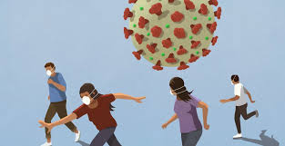
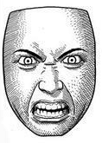
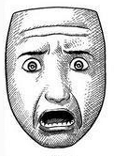
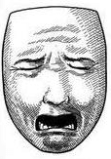
COMMENT RÉAGIR FACE AU CONTEXTE ACTUEL?

Slide 49
QUE PEUT-ON FAIRE POUR LIMITER L’IMPACT DU STRESS SUR SA SANTÉ?

Slide 50
« ACTIVITÉS PLAISIR, RELATIONS SOCIALES ET VIE AFFECTIVE »

Slide 51
COMMENT PEUT-ON RÉUSSIR À SE SENTIR MIEUX DANS SA VIE QUOTIDIENNE ?

Slide 52
PEUT-ON AVOIR UNE VIE SENTIMENTALE ?

Slide 53
« MES PROJETS DE VIE »

Slide 54
FAUT-IL CONTINUER À AVOIR DES PROJETS MALGRÉ L’ÉPIDÉMIE DE CORONAVIRUS ?

Slide 55
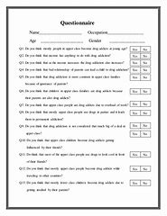
EVALUATION DU PROGRAMME ET DE VOTRE SATISFACTION

Slide 56
NOUS VOUS REMERCIONS POUR VOTRE PARTICIPATION !

